Slide 1

Roland Tabib – Mars 2025

Slide 2


Agenda: Hackaton- V1- 2026
Date & Heure | Activité
Jeudi 5 février 2026 : 10h00 -11h | Session d’ouverture : • Allocution de M. Nassib Nasr • Allocution de M. Karl Jedda
 | Présentation de la problématique : • Mme Corinne Aad • Mr Roland Tabib
 | Organisation du Hackathon : • Distribution des équipes
Jeudi 5 février 2026 – 14h00–16h00 | Convention des innovations
Vendredi 6 février 2026 | Accès à l’hôpital : 08h00 – 22h00 (Travail libre des équipes)
Samedi 7 février 2026 | 11h30 : Soumission des documents
Samedi 7 février 2026 | Clôture et fermeture des accès

Slide 3
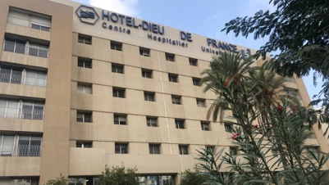
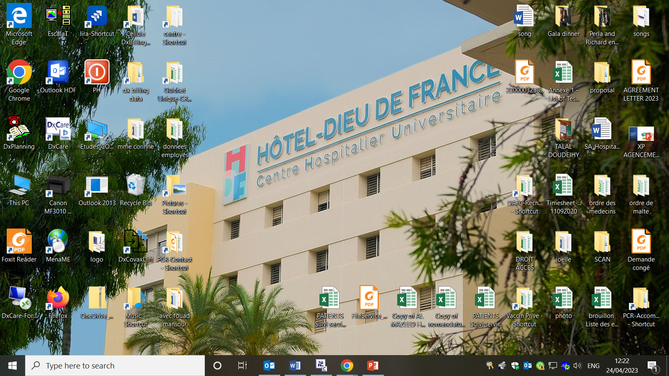
Hôtel-Dieu de France (HDF) est un hôpital universitaire de référence à Beyrouth, reconnu pour l’excellence de ses soins, de sa recherche et de son enseignement. • Dans le cadre de sa mission visant à élargir l’accès aux soins et à améliorer les services offerts aux patients, le HDF a acquis plusieurs hôpitaux ainsi que diverses institutions affiliées. • Ces partenariats ont pour objectif de renforcer l’offre de soins, faciliter les orientations des patients et soutenir les traitements spécialisés dans différentes régions — toujours dans la perspective d’une meilleure expérience patient. • Pour atteindre ces objectifs, la digitalisation complète a constitué un pilier essentiel du plan stratégique.
https://www.hdf.usj.edu.lb.

Slide 4

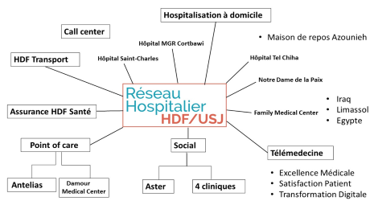
Reseau USJ – HDF
Notes:
Kobayet au nord du liban
Tel chiha au bekaa
Cortbawi mont liban
Saint Charles

Slide 5

Hôtel-Dieu de France (HDF) est un hôpital fortement digitalisé, intégrant des technologies avancées pour : – optimiser la prise en charge des patients, – sécuriser les processus médicaux, – améliorer l’efficacité hospitalière. • L’intelligence artificielle (IA) y est progressivement déployée, notamment dans : – l’imagerie médicale, – la gestion des soins et des services de santé.
Notre objectif : L’EXPERIENCE
Du patient

Slide 6
Suggérer une solution innovante pour exploiter, structurer et réintégrer automatiquement les données médicales — même lorsque DXCare n’est pas ouvert.
Objectif du HACKATON

Slide 7
Plusieurs limitations : Dossiers médicaux électroniques fragmentés Données dispersées dans plusieurs classeurs (consultations, labo, imagerie…) Formats hétérogènes : PDF, scans, texte libre, tableaux Peu ou pas d’API pour automatiser l’intégration Perte de temps, erreurs possibles, faible valorisation des données 👉 Résultat : Difficile d’exploiter les données pour : la continuité des soins la recherche clinique l’IA médicale la gestion hospitalière
Pourquoi ce hackathon ?

Slide 8
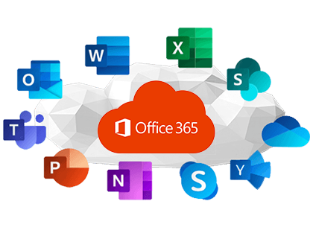


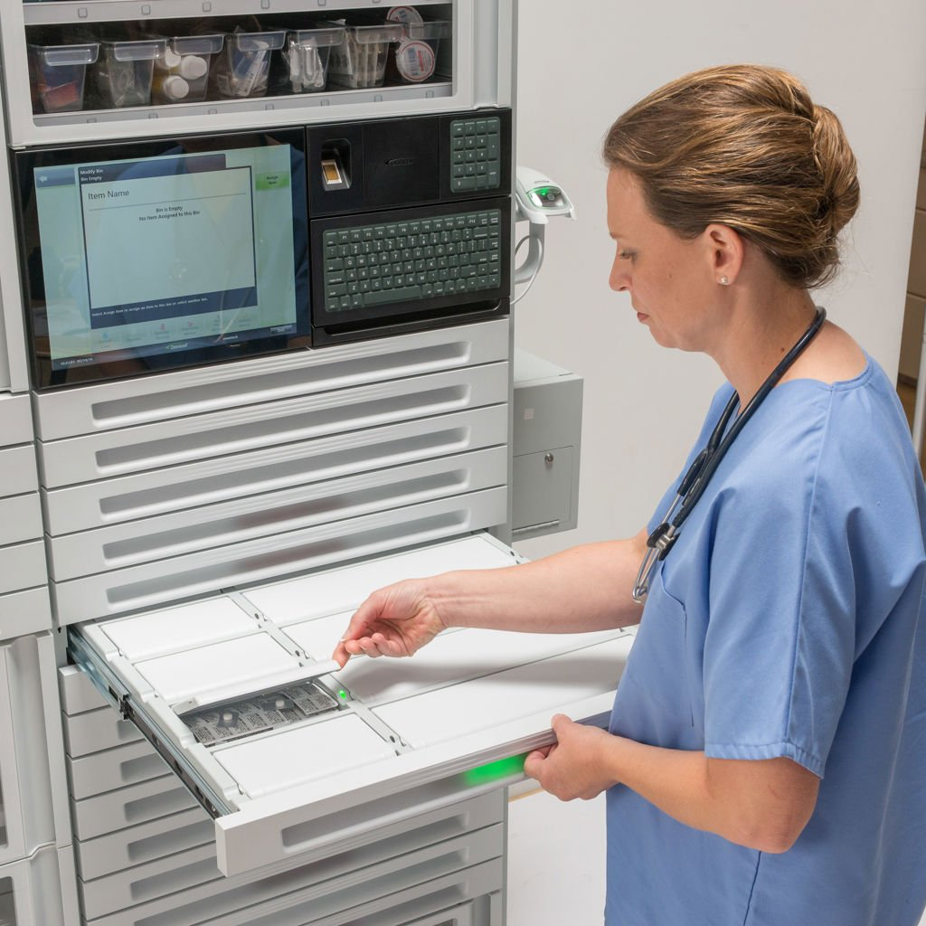





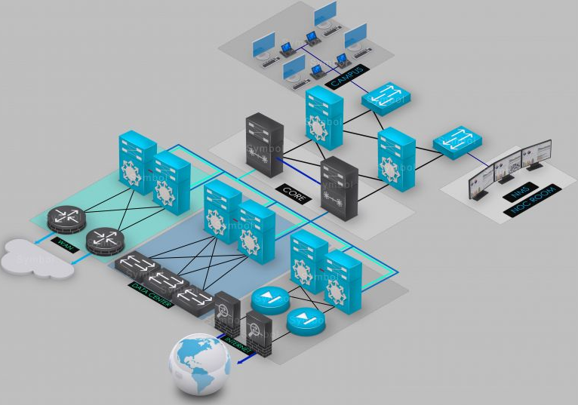
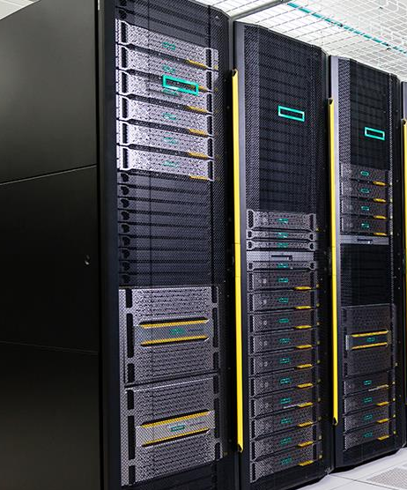


Infrastructure Informatique/ Cartographie des Applications Complexe
Apercu du contexte applicatif et infrastructure de l’HDF
Principaux Piliers:
Des Applications Multiples / heterogenes
Electrocic Medical Record : DXCare/Dedallus
ERP Microsoft D365 F&O integre API/Billing
PACS / RIS General Electric
Applications AI multiples (chatbot, BlueBook, Bon de sortie, ….)
Une infrastructure hautement disponible
La Cybersecurite
Datacenter Tier 3 design, High end Servers /Storage HP/IBM
Certification ISO 27.001 20.000 en cours
Installation d’Outils avancés (WAF, Siem , SOC /AI advanced analytics, Microsoft A5 Endpoint security Darkivore,…)
La gouvernance IT
Bases de donnees médicales sur Oracle
Extension et Redondance du
Reseau/ Wifi
Serveurs
Storage
Oracle
Réplication sur site de secours
Replication
Site Secours
Réseau LAN/WAN + Wifi (CISCO+Fortigate+F5,…)

Slide 9
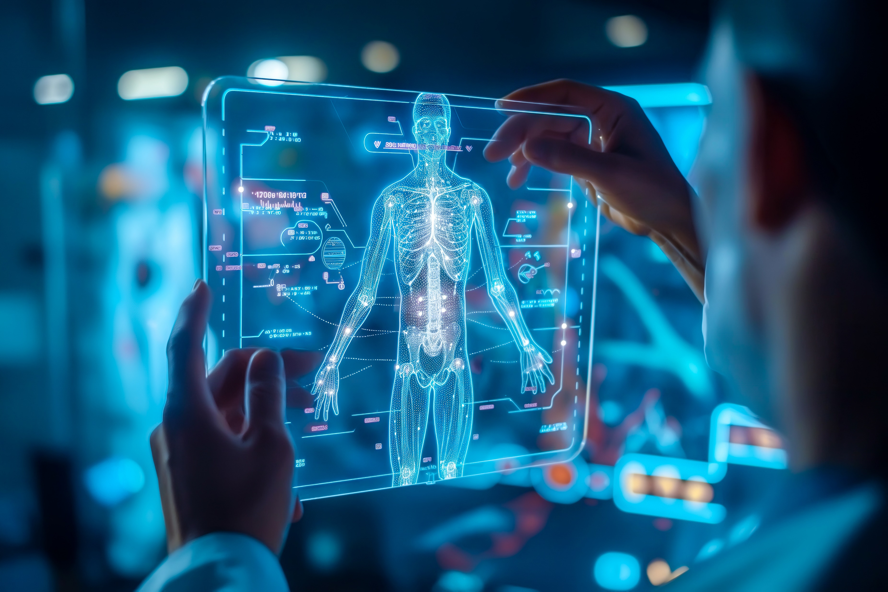
Plusieurs Projects IA lances a l’HDF
1. Internal Chatbot for Medical Staff Grants interactive and quick access to all medical procedures and documentation . Uses simple natural language for easy interaction
2. Public-Facing ChatbotAccessible to the public Integrates with social media and future call center
3. CodexMed Report AssistSupports surgeons in writing post-op reportsEnables advanced analytics and research opportunities
4. Blue Code Resolve EngineAnalyzes and verifies Blue Book codes in surgical reportsSuggests optimal codes and ensures accurate alignment
5. ICD-10 Automation ToolAssigns precise ICD-10 codes to patient encountersEnsures complete and standardized documentation
6. AI-Powered ICAD System: Early breast cancer detection Provides advanced risk assessment
7. Astria Gyn SolutionSpecialized AI tool for gynecology Supports clinical decision-making and patient care
8. Integration of Microsoft Copilot to use AI as personal assistant to increase productivity and efficiency (Testing phase with USJ)
Notes:
This slide presents the key AI initiatives at HDF that enhance healthcare delivery. Each project aims to improve efficiency, accuracy, and accessibility of medical services through advanced technologies, benefiting both healthcare professionals and patients.

Slide 10



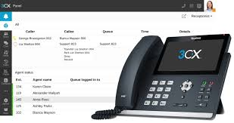
Les services Numériques : La stratégie d’Interopérabilité
L’HDF a construit une plateforme d’Interopérabilité DXCare API Gateway qui permettra une interopérabilité complète et très avancée pour les services numériques principaux comme la nouvelle mobile App, le Contact center,….
SQL calls/ Dedallus FHIR Server
API Gateway HDF-WSO2
Application Mobile HDF / Reseau hospitalier
HDF local APIs-
APIs Dedallus
Unified Business Logic
Autres Canaux digitaux….
Security
Other APIs
Extension et Redondance du
Reseau/ Wifi
Serveurs
Storage
Oracle
Replication
Site Secours
Reseau HDF Serveurs HIS
Centre d’appel 1551

Slide 11
Les Enjeux
DX‑Care offre une ouverture d’intégration via interfaces FHIR/HL7, mais celle‑ci demeure complexe, délicate et dépendante du support et des priorités de l’éditeur
La carence d’APIs et la difficulté de leur insertion dans les écrans DX-Care limite une intégration rapide et fluide avec des nouvelles applications satellites .
DX‑Care ne permet ni la création de nouveaux écrans, ni des développements locaux au niveau IHM, réduisant la flexibilité et l’innovation du SI et la réponse aux besoins urgents et croissants des services médicaux (comme par exemple l’intégration de fonctions d’Intelligence Artificielle ,…) au sein du medical record
Notes:
HDF has been improving the performance of its digital services to provide a better experience for the patients. We have been working on reducing the response time and improving the speed of our applications to ensure maximum performance.

Slide 12
(Cas Pratique) : Un médecin ou Résident travaille normalement sur DX-Care. À l’aide d’une combinaison de touches, il déclenche un script configuré dans la nouvelle application demandée qu’on va référencer par ‘HackApp’, HackApp travaille en background de façon transparente, elle agit comme un Man-in-the-Middle : Elle lance une application externe, par exemple une IA de transcription et de résumé vocal, via des appels API. L’application externe concertit le message vocal enregistre en une synthese Texte bien structuree et renvoie le résultat exclusivement à HackApp. HackApp transforme les message recu et insère les données automatiquement dans le champ clinique précis de DX-Care, selon le script défini préalablement. Tout le process est preconfigure, sécurisé et transparent pour l’utilisateur. => DX-Care reste inchangé. HackApp orchestre les intégrations de façon transparente
Ce qui est demandé :
Notes:
HDF has been improving the performance of its digital services to provide a better experience for the patients. We have been working on reducing the response time and improving the speed of our applications to ensure maximum performance.

Slide 13
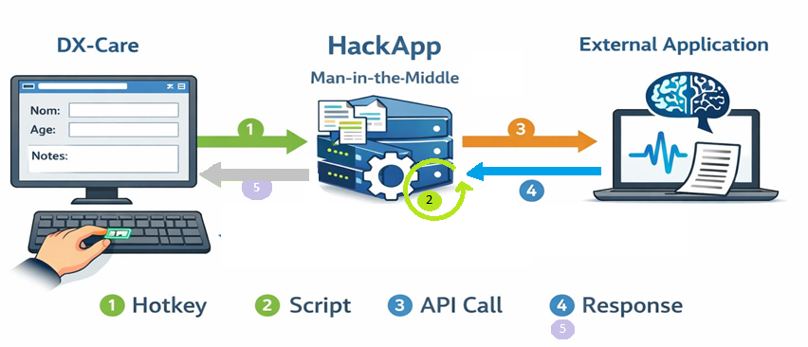
Ce qui est demandé :
1️⃣ Hotkey (DX-Care → HackApp)L’utilisateur travaille sur DX-Care,Une combinaison de touches est déclenchée➜ Signal envoyé à HackApp.
2️⃣ Script sur HackApp selon la configuration (champ cible DX-Care, app externe, format attendu)
3️⃣ API Call (HackApp → Application externe)HackApp appelle l’application externe (ex : IA vocale)Appel API REST ,Envoi des données nécessaires.
4️⃣ Response (Application externe → HackApp)
5️⃣ Insertion dans DX-Care (HackApp → DX-Care)HackApp insère automatiquement la donnéeDans le champ DX-Care préconfiguré .
Notes:
HDF has been improving the performance of its digital services to provide a better experience for the patients. We have been working on reducing the response time and improving the speed of our applications to ensure maximum performance.

Slide 14




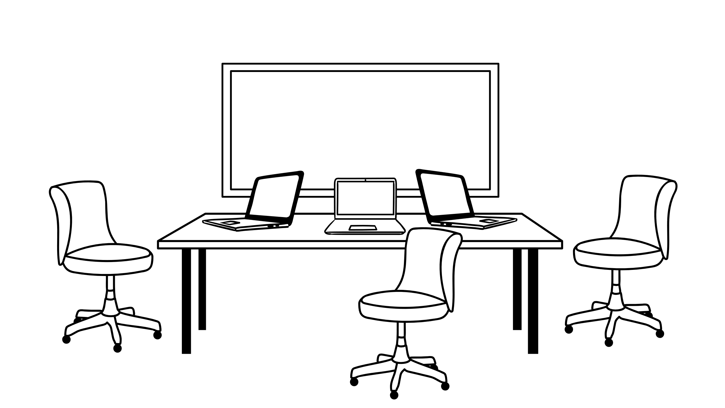
Environnement de travail
OneDrive HDF - mis a votre disposition
DX-Care
Test -Oracle
DX-Care test Server
Laptop HDF
Votre espace de developpement personnel
Votre espace de Test HDF
Notes:
HDF has been improving the performance of its digital services to provide a better experience for the patients. We have been working on reducing the response time and improving the speed of our applications to ensure maximum performance.

Slide 15
Critere d’evaluation et de succes
Critères d’évaluation et de succès
Succès du prototype présenté (l’application, et la simulation de toute la séquence de test entre DX-test et une application externe quelconque )
Flexibilité et niveau d’automatisation (Zero Code strategy : tout doit être configurable et paramétrable)
Choix des technologies et plateforme de développement & sécurité
Clarté du code & de la documentation
Notes:
HDF has been improving the performance of its digital services to provide a better experience for the patients. We have been working on reducing the response time and improving the speed of our applications to ensure maximum performance.

Slide 16
Equipe 1 | Ali Kawaar | Batoul Hamieh | Equipe 8 | Issa Alayan | Hussein shehab
 | Samira Jawish | Aya Rayed |  | Loai Al Darsa | Moussa Al Kathem Farhat
Equipe 2 | Charbel Tabet | Tony Chamoun | Equipe 9 | mohammad nasser | Ali youssef
 | Elie Saliba |  |  | Nassim El Majzoub Dit Mola | Raymond Salha
Equipe 3 | Raed El Helwe | Rami Al Fayad | Equipe 10 | Hiba Abi Rizk | Henry Hardan
 | Jihad Fatfat |  |  | Joe Andary | Giorgio Ghantous
 |  |  |  |  | Jad Sader
Equipe 4 | Nicolas Istanbouli | Gaelle Antoine Tairy | Equipe 11 | Mohammed Al Masri | Hassan Ismail
 | Evita farah haddad | Rita Georges Mazloum |  | Farah Farchoukh | Jihad Ftouny
 |  |  |  |  | Hayam Itani
Equipe 5 | Hasan Kheireddin |  | Groupe 12 | Antoni Bouhabib | Christelle Abboud
 | Hicham Sarraj |  |  | Anthony Haber | firas abdallah
 | Hassan Dia
Equipe 6 | Shadi Daher |  | Equipe 13 | Fayez Bast | Abed Al-hadi Ayoub
 | Adnan Al Rakka |  |  | Dima Abdallah | Batoul Assaad
Equipe 7 | Douaa Al Dawi |  | Equipe 14 | Nay Hamdan | Fatima Khalifeh
 | Khadijah Al Jassem |  |  | Alaa Yassine | Hussein Kanaan
 | Alrayan Hamid |  |  |  | Alaa Jbeily

Slide 17



STAY CONNECTED:
https://www.facebook.com/hdf.lb https://www.instagram.com/hdf.lb https://www.youtube.com/channel/UCBtYGCp_POjLg1zKu5pz0xQ https://www.linkedin.com/company/hotel-dieu-de-france
infobot
Donnez le meilleur de vous‑mêmes… et que le meilleur gagne !

